Slide 1

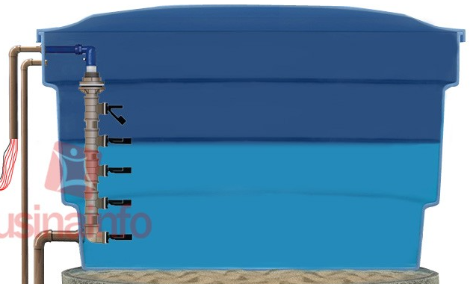
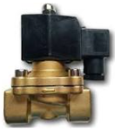

AC / DC
esp
AC / DC
esp
AC / DC
esp
ladrão
s1
s2
motor
v1
v2
Ladrão
s1
s2

